Slide 1
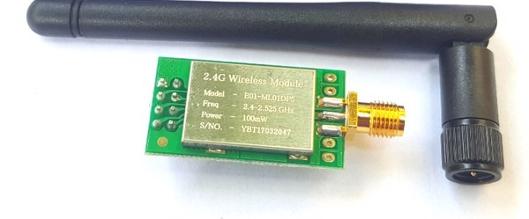
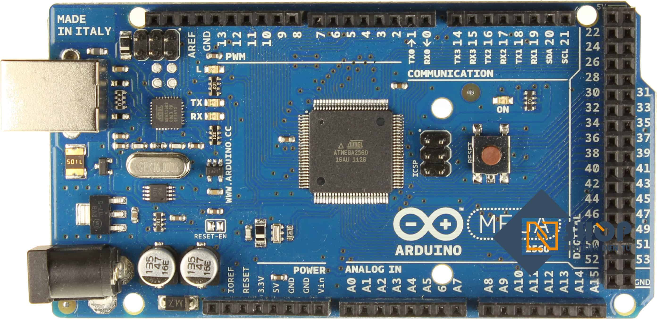
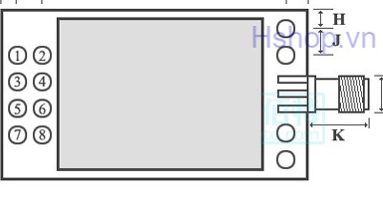
9
51
50
53
52
ARDUINO MEGA | RF
GND | 1
3.3V | 2
9 | 3
53 | 4
52 | 5
51 | 6
50 | 7
GND
3.3V

Slide 2
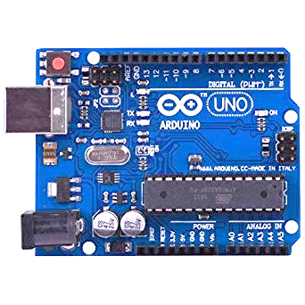
D13
D12
D11
D10
D9
GND
NRF24 | Ar UNO
1 | GND
2 | 3.3V
3 | D9
4 | D10
5 | D13
6 | D11
7 | D12
3.3V

Slide 3
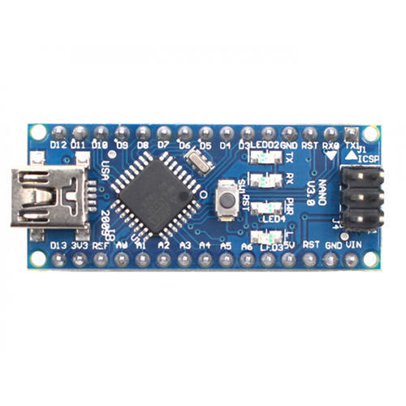
3.3V
D12
D13
D9
D11
D10
NRF24 | Ar NANO
1 | GND
2 | 3.3V
3 | D9
4 | D10
5 | D13
6 | D11
7 | D12
GND

